Slide 1
Presentazione Nuove Linee Guida SICOB
Andrea Lucchi MD FACS

Slide 2
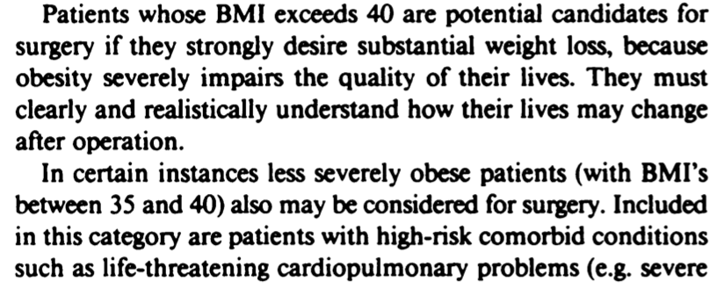
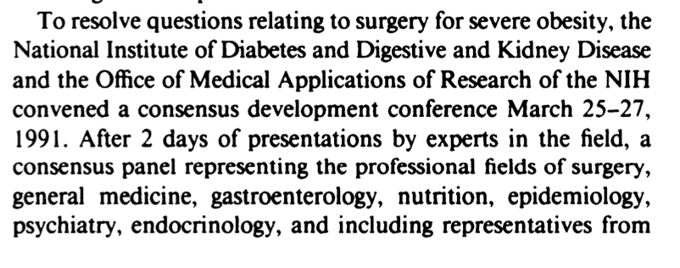
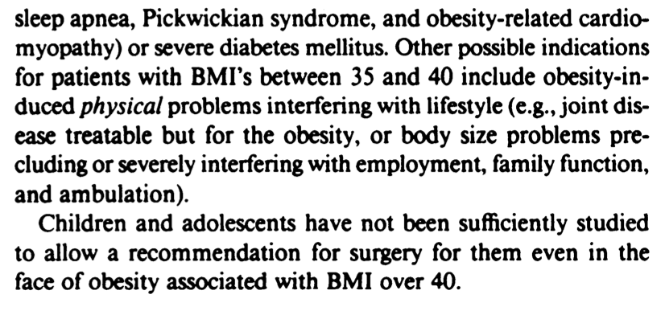
1991
Bethesda Development Conference Statement

Slide 3
1996

Slide 4
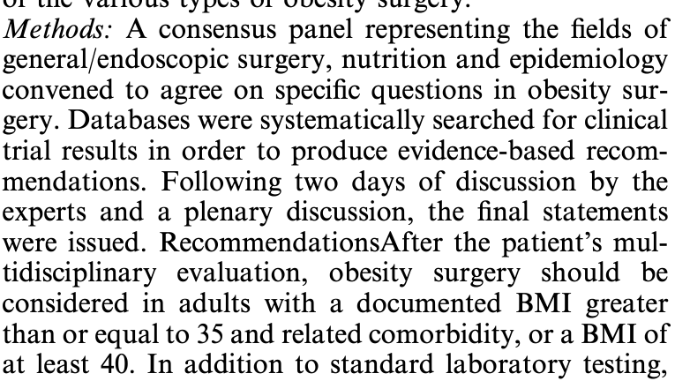
2004

Slide 5
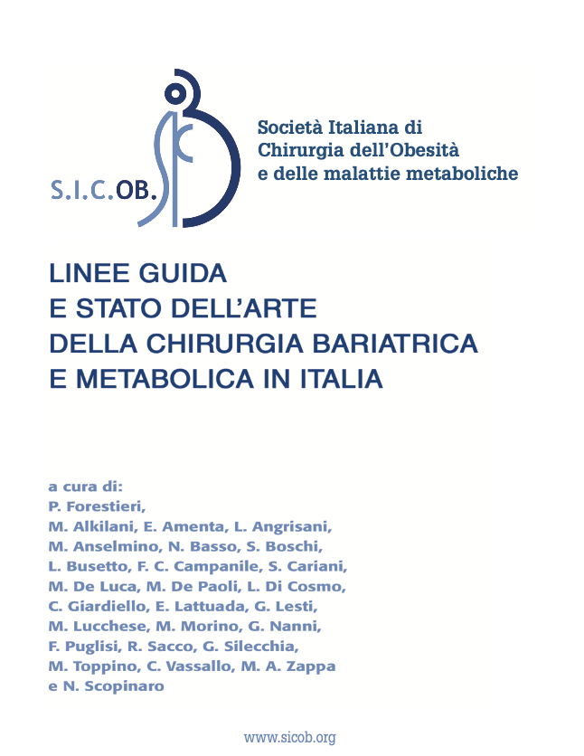
2008
Consensus Conference Praiano 2007
Queste linee guida sono state elaborate da un gruppo di opinion leader della Società Italiana di Chirurgia dell’Obesità e delle malattie metaboliche (S.I.C.OB.) riunitisi in una conferenza di consenso (Praiano, 19-23 Ottobre 2007).
L’obiettivo di questo documento è fornire alle Istituzioni, ai media, ai medici ed ai pazienti gli elementi essenziali per una buo- na pratica clinica nel trattamento chirurgico dell’obesità grave e della superobesità.
I livelli di evidenza scientifica sono stati ottenuti da vari data- base ed esaminando la Letteratura degli ultimi venti anni. Le rac- comandazioni suggerite sono supportate dalle migliori evidenze ottenibili.

Slide 6
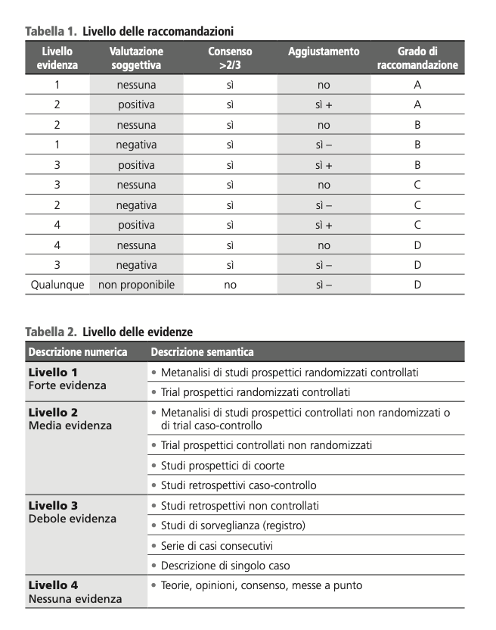
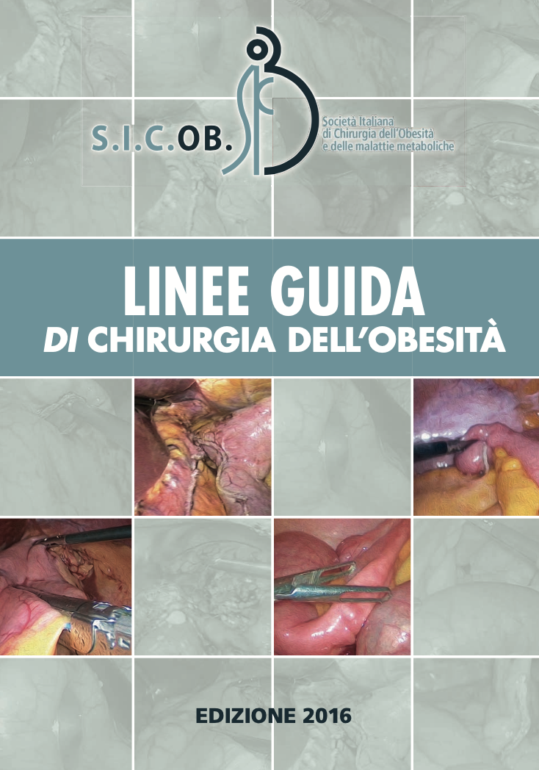
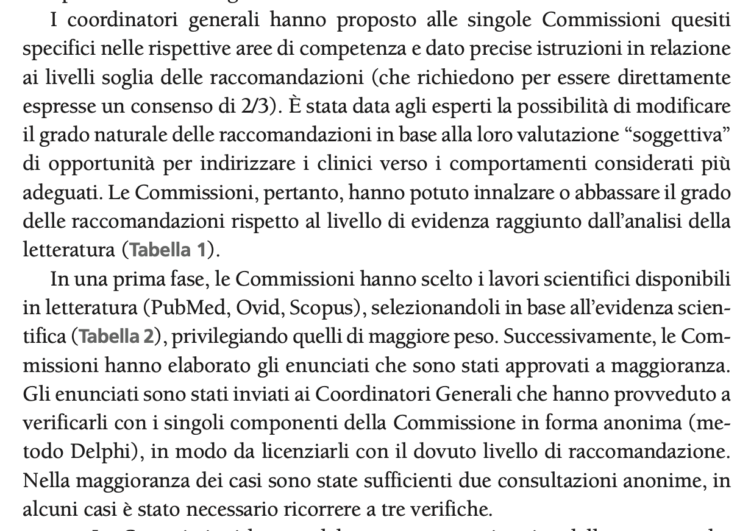
2016

Slide 7
Le linee guida
Nate per supportare i professionisti sanitari nel processo decisionale sulla gestione appropriata di specifiche condizioni cliniche.
revisione sistematica della letteratura disponibile da un panel multidisciplinare di professionisti liberi da conflitti di interesse.
migliorare gli interventi sul piano della qualità, dell’appropriatezza e della costo-efficacia

Slide 8
Requisiti delle linee guida
panel multidisciplinare
revisione sistematica di tutta la letteratura
Esplicitare i criteri utilizzati per graduare il livello di qualità delle prove e la forza della raccomandazione.

Slide 9
Limiti delle linee guida
Revisioni sistematiche di cattiva qualità e mal condotte
Assenza dei criteri seguiti per selezionare e valutare le prove
Eccessiva dipendenza dall’opinione degli esperti
Assenza di standard metodologici (’identificazione e alla sintesi delle evidenze disponibili e alla formulazione di raccomandazioni)
Non adattano le raccomandazioni generali ai contesti in cui dovrebbero essere implementate
Non sono preparate e pubblicate in modo tempestivo
Assenza di un percorso strutturato di peer review.

Slide 10
Linee guida e conflitti di interesse
I conflitti di interesse di alcuni tra gli autori possono condizionare la validità delle raccomandazioni
È un fattore di rischio spesso sottovalutato
I key opinion leader sono spesso le persone più esposte a conflitti di interesse. Escludere dal panel i clinici che hanno avuto rapporti con industrie può tradursi però nella rinuncia a competenze utili. Necessità di disclosure che garantisca trasparenza
Le linee-guida possono avere un’influenza decisiva sulle scelte dei clinici

Slide 11
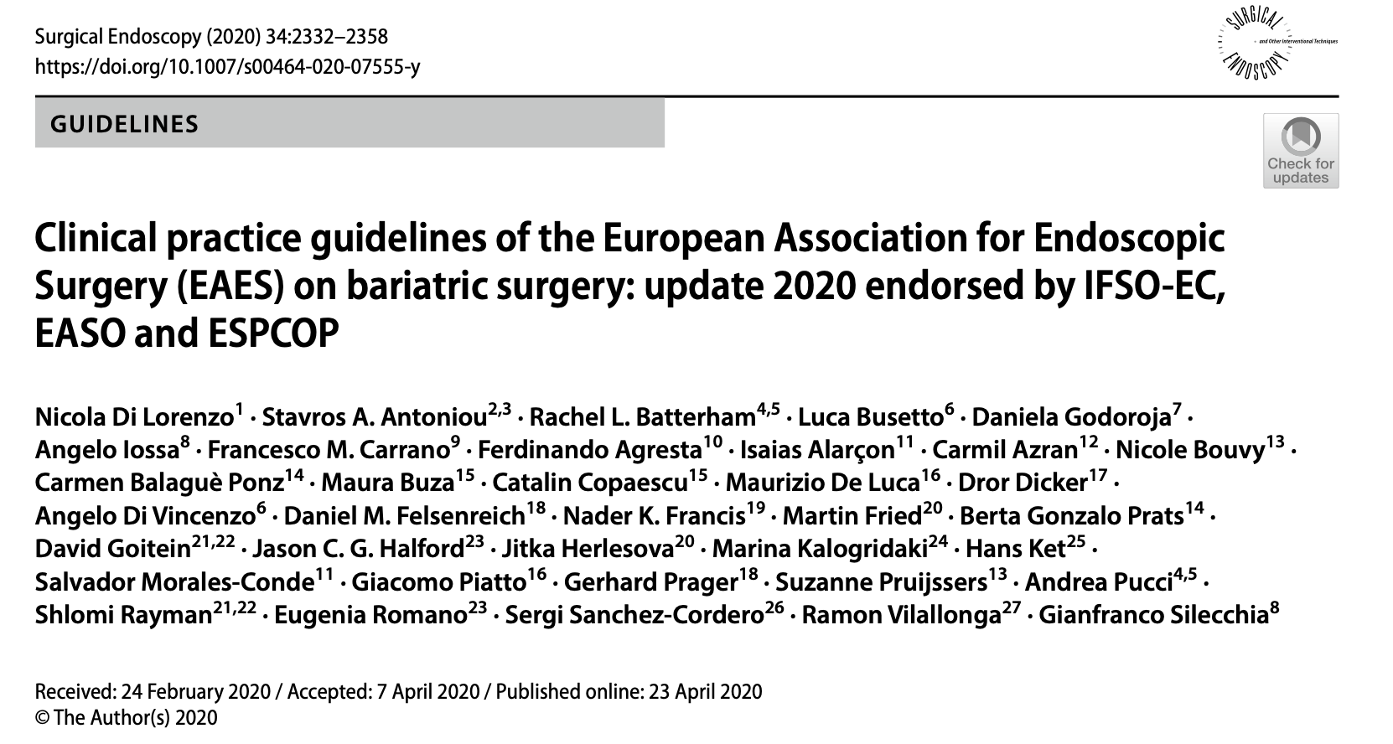
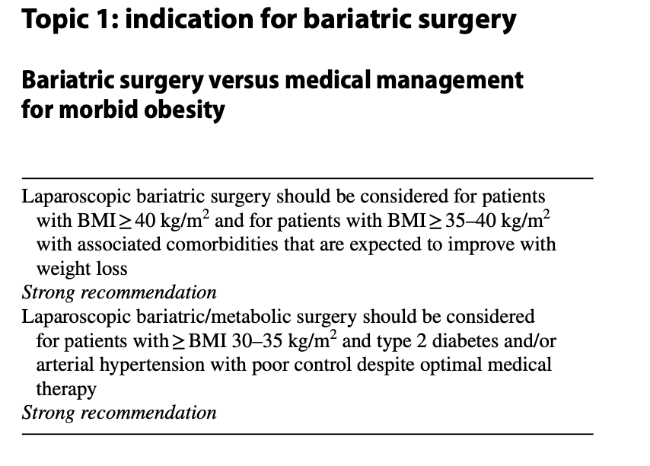
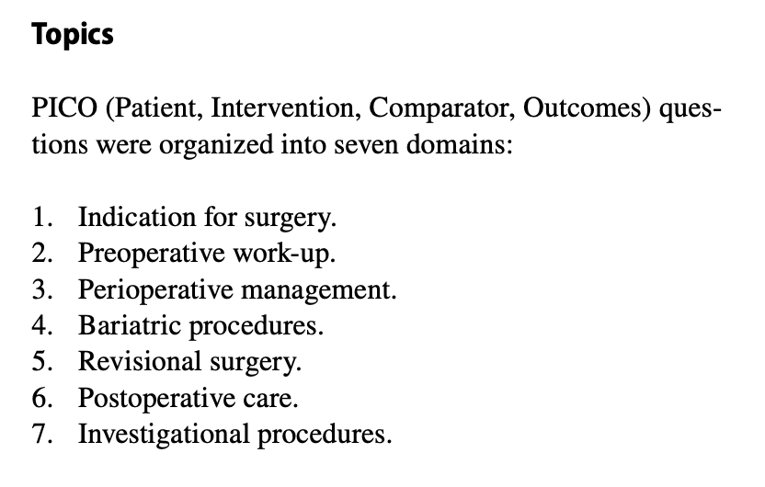
2020
GRADE methodology and complied with AGREE II guideline development and reporting standards [9, 10].
Insti- tutional review board approval and written consent were not required. The systematic review and synthesis of evidence conformed to PRISMA and MOOSE reporting standards, as appropriate

Slide 12
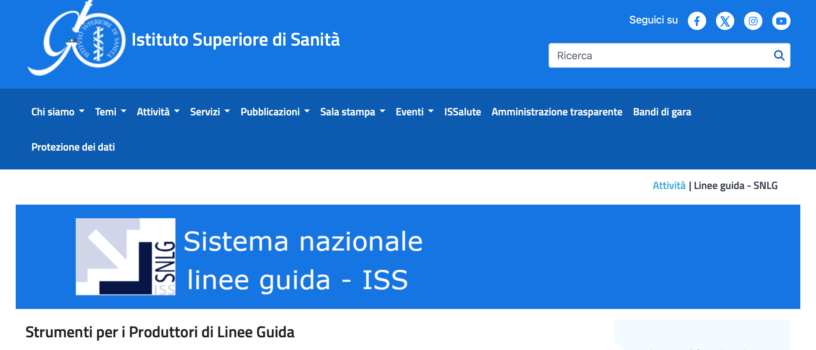
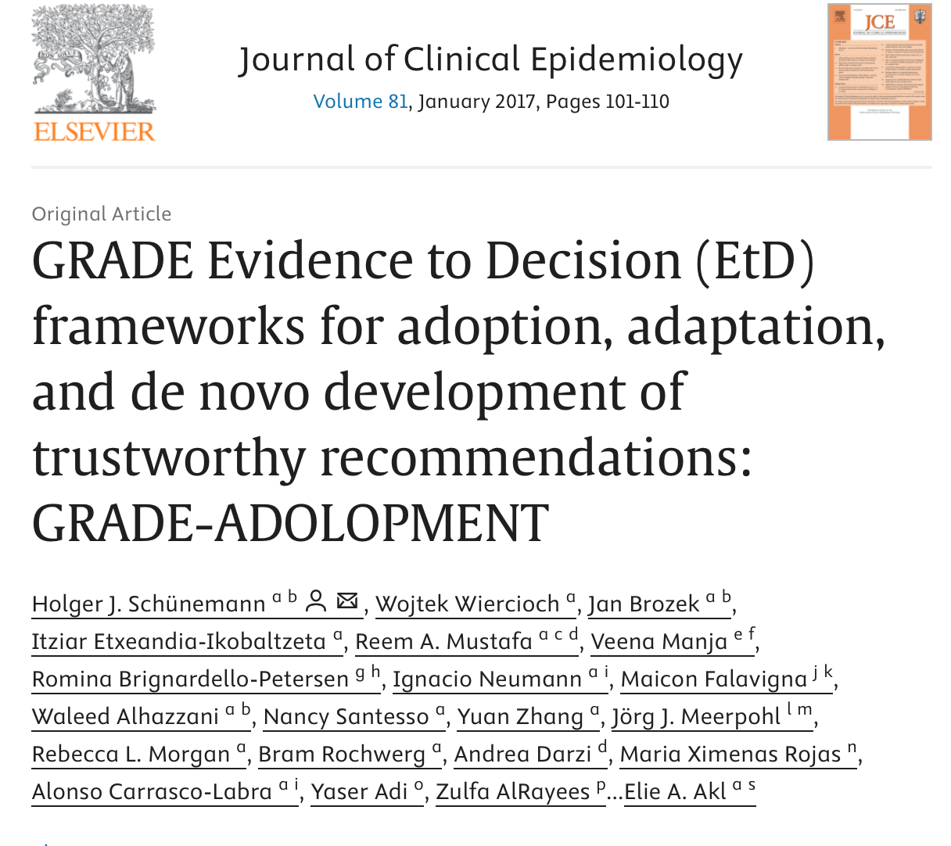
Il Metodo Grade (Grading of Recommendations Assessment, Development and Evaluation)
Il metodo GRADE nasce dalla necessità di standardizzare e rendere trasparente il processo con cui vengono valutate la qualità delle prove disponibili e la forza delle raccomandazioni per la produzione di linee-guida.
Nato nel 2000 oggi è strumento di riferimento per la formulazione di raccomandazioni cliniche basate sulle evidenze (100 organizzazioni in 19 paesi)
Integrazione della valutazione della qualità metodologica delle prove disponibili con fattibilità e trasferibilità dell’intervento proposto; benefici e rischi attesi e la loro rilevanza; implicazioni organizzative, economiche, sociali e finanziarie.

Slide 13
Il Metodo Grade: le novità
1. la forza delle raccomandazioni non dipende più unicamente dal tipo di studio,body of evidence
2. la raccomandazione non dipende solo dalle evidenze, ma anche dalla disponibilità delle risorse e dalle aspettative e dalle preferenze espresse dal paziente;
3. l’efficacia deve essere sempre valutata in relazione agli esiti, ai risultati che si vogliono ottenere e a quanto quell’esito è critico.
Non esiste, in altre parole, un’efficacia determinabile in senso assoluto.

Slide 15
Il Metodo Grade: le fasi
Definizione del problema (domande o PICO)
Scelta e definizione della importanza relativa degli outcome (DELPHI)
Ricerca sistematica delle evidenze
Valutazione della qualità delle evidenze e sintesi in tavole sinottiche
Rapporto benefici-rischi (considerando fattibilità e trasferibilità)
Definizione della forza delle raccomandazioni

Slide 16
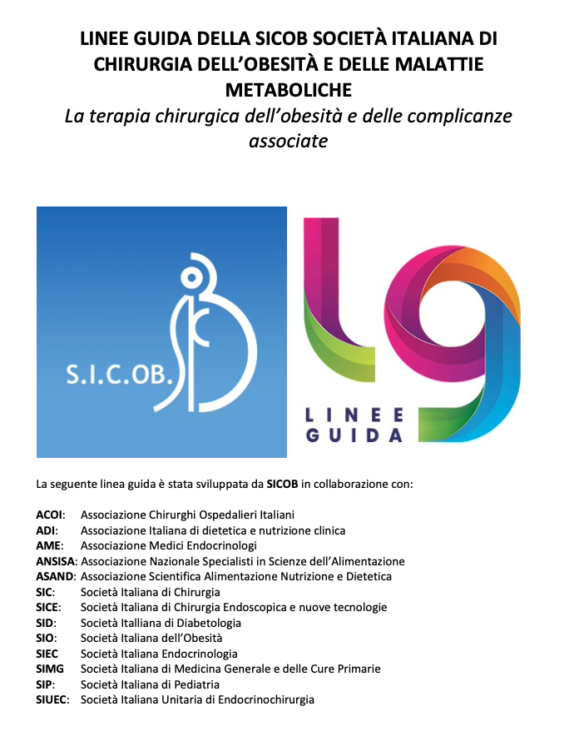
2023
Manuale metodologico del Sistema Nazionale Linee Guida dell’Istituto Superiore di Sanità (http://www.snlg-iss.it).
GRUPPO DI LAVORO DELLA LINEE GUIDA
COORDINATORE
De Luca Maurizio
CO-CORDINATORI
Piatto Giacomo
METODOLOGO
Monami Matteo
EVIDENCE REVIEW TEAM
COMITATO DI SCRITTURA
DOCUMENTALISTI
OMITATO DI REVISIONE

Slide 17
Metodo GRADE
Definizione del problema (domande o PICO)
Scelta e definizione della importanza relativa degli outcome (DELPHI)
Ricerca sistematica delle evidenze
Valutazione della qualità delle evidenze e sintesi in tavole sinottiche
Rapporto benefici-rischi (considerando fattibilità e trasferibilità)
Definizione della forza delle raccomandazioni
Per ogni domanda, il gruppo di esperti ha definito una serie di esiti clinici, potenzialmente rilevanti per la scelta delle diverse opzioni cliniche.
Ogni esito è stato valutato (da 1 a 9) in base alla sua importanza; quelli che hanno ricevuto un punteggio pari o superiore a 7 sono stati classificati come "critici" e hanno rappresentato la base per lo sviluppo della raccomandazione.
Per ogni esito critico, il team di revisione delle evidenze ha eseguito una revisione sistematica degli studi pertinenti, predefinendo le strategie di ricerca e i criteri di inclusione ed eseguendo meta-analisi quando possibile.
Considerazioni economiche (di solito basate sul rapporto costo-utilità, quando possibile), l'impatto organizzativo, l'equità, l'accettabilità e la fattibilità. La raccomandazione finale include tutti questi elementi

Slide 18
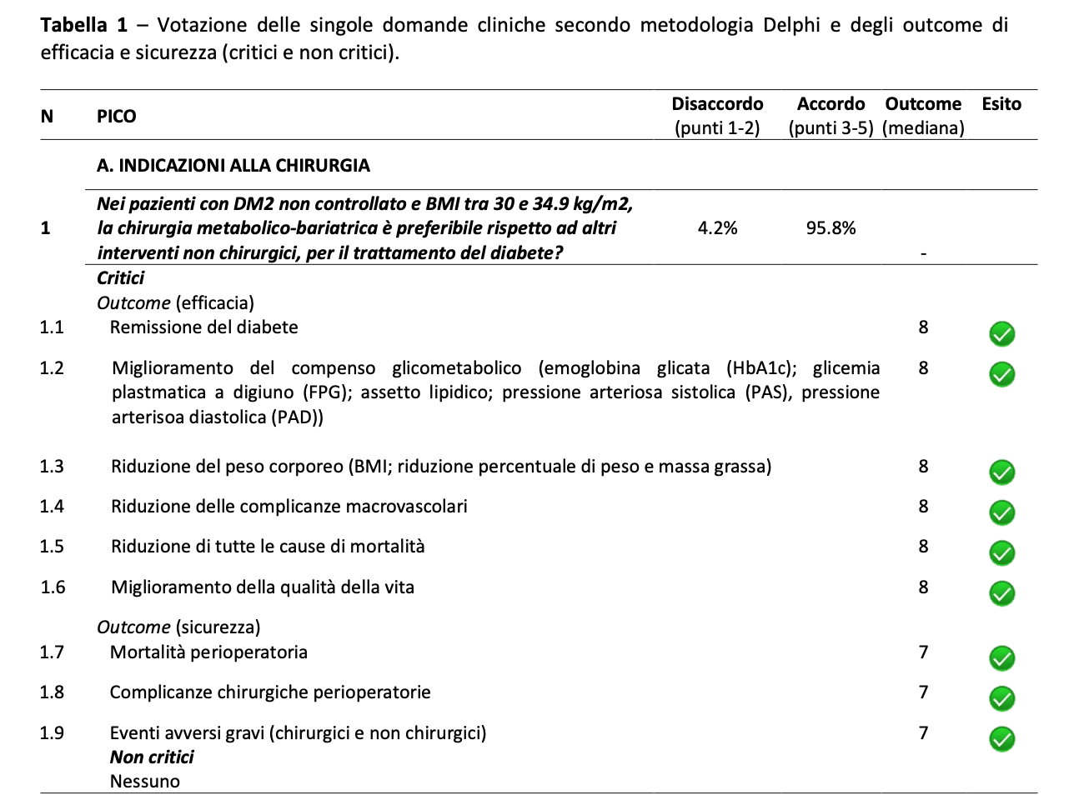
Ricerca della letteratura e valutazione della qualità delle prove
È stata condotta una ricerca sistematica della letteratura sulle seguenti banche dati bibliografiche e siti internet: • Cochrane Database of Systematic Reviews (CDSR) (Wiley) • Cochrane Central Register of Controlled Trials (CENTRAL) (Wiley)
• MEDLINE (OVID) • Embase (OVID) • Clinicaltrials.gov

Slide 19
INTERPRETAZIONE DELLE RACCOMANDAZIONI
Graduazione della qualità delle prove
QUALITÀ ALTA QUALITÀ MODERATA
QUALITÀ BASSA
QUALITÀ MOLTO BASSA
Interpretazione delle raccomandazioni
Raccomandazione forte
• per i clinici: la maggior parte dei pazienti deve ricevere l’intervento raccomandato; • per i pazienti: la quasi totalità dei pazienti correttamente informati si comporta secondo quanto raccomandato e solo una piccola parte sceglie diversamente; • per i decisori: la raccomandazione può essere adottata per l’utilizzo delle risorse.
Raccomandazione debole • per i clinici: devono considerare in modo completo e attento valori e preferenze dei pazienti che possono influenzare la scelta; • per i pazienti: una buona parte dei pazienti correttamente informati si comporta secondo quanto raccomandato ma una buona percentuale sceglie diversamente; • per i decisori: è necessario sviluppare discussione e coinvolgimento degli stakeholder.

Slide 21
Indicazioni alla chirurgia - 1
BMI 30-35
Diabete
diabete
PICO 1 – Nei pazienti con DM2 non controllato e obesità di classe I (BMI-BMI tra 30 e 34.9 Kg/m2), la chirurgia metabolico-bariatrica è preferibile rispetto ad altri interventi non chirurgici, per il trattamento del diabete?
Si suggerisce l’utilizzo della chirurgia metabolico-bariatrica nei pazienti con obesità di Classe I (BMI tra 30 e 34.9 Kg/m2) e DM2 non controllato con la terapia medica, per il trattamento del diabete.
Raccomandazione debole a favore, con qualità delle prove molto bassa
2 trial (RYGB, LAGB, BPD)
Studi di farmacoeconomia a fovore
Raccomandazione debole per l’esiguo numero di studi

Slide 22
Indicazioni alla chirurgia - 2
BMI >35
Diabete
diabete
PICO 2 – Nei pazienti con DM2 non controllato e BMI ≥35 kg/m2, la chirurgia metabolico-bariatrica è preferibile rispetto ad altri interventi non chirurgici, per il trattamento del diabete?
Si suggerisce l’utilizzo della chirurgia metabolico-bariatrica nei pazienti con BMI ≥35 Kg/m2 e DM2 non controllato con la terapia medica, per il trattamento del diabete.
Raccomandazione debole a favore, con qualità delle prove molto bassa
due trial che hanno utilizzato la SG e la BPD
Condotta metanalisi
Pochi studi sulla popolazione diabetica con insufficiente compenso glicometabolico e BMI ≥35 kg/m2
Studi di farmacoeconomia a favore
Raccomandazione debole per l’esiguo numero di studi.

Slide 23
Indicazioni alla chirurgia - 3
BMI 30-35
comorbidità
obesità
PICO 3 – Nei pazienti con obesità di Classe I (BMI tra 30 e 34.9 kg/m2) ed almeno una comorbidità non controllata (diabete, ipertensione arteriosa, dislipidemia, OSAS), la chirurgia metabolico-bariatrica è preferibile rispetto ad altri interventi non chirurgici, per il trattamento dell’obesità?
Si raccomanda l’utilizzo della chirurgia metabolico-bariatrica nei pazienti con obesità di Classe I (BMI tra 30 e 34.9 Kg/m2) e almeno una comorbidità non controllata (DM2, ipertensione arteriosa, dislipidemia, OSAS), per il trattamento dell’obesità.
Raccomandazione forte a favore, con qualità delle prove bassa
3 trial
Condotta metanalisi includendo outcome considerati critici: significativi aumenti dei tassi di remissione del diabete, miglioramenti del compenso glicometabolico ed ampia riduzione del peso corporeo
due studi riportano dati sulla qualità della vita in favore della chirurgia metabolico-bariatrica
Gli studi di farmacoeconomia presenti in letteratura mostrano come il trattamento chirurgico risulti costo-efficace e in alcuni casi addirittura in grado di far risparmiare risorse
Nonostante pochi studi raccomandazione forte per i vantaggi sul compenso glicometabolico e sul peso corporeo

Slide 24
Indicazioni alla chirurgia - 4
BMI >35
comorbidità
obesità
PICO 4 – Nei pazienti con BMI ≥35 kg/m2 ed almeno una comorbidità (diabete, ipertensione arteriosa, dislipidemia, OSAS), la chirurgia metabolico-bariatrica è preferibile rispetto ad altri trattamenti non chirurgici, per il trattamento dell’obesità?
Si raccomanda l’utilizzo della chirurgia metabolico-bariatrica nei pazienti con di classe BMI ≥35 kg/m2 ed almeno una comorbidità (DM2, ipertensione arteriosa, dislipidemia, OSAS), per il trattamento dell’obesità.
Raccomandazione forte a favore, con qualità delle prove bassa
7 trial
Metanalisi significativi aumenti dei tassi di remissione del diabete, miglioramenti del compenso glicometabolico ed ampia riduzione del peso corporeo, con un aumento significativo degli eventi avversi.
4 studi riportano dati sulla qualità della vita in favore della chirurgia
Gli studi di farmacoeconomia: il trattamento chirurgico risulta costo-efficace
Raccomandazione forte per i vantaggi sul compenso glicometabolico, sul peso corporeo e qualità della vita

Slide 25
Indicazioni alla chirurgia - 5
BMI >40
obesità
PICO 5 – Nei pazienti con obesità di classe classe III (BMI ≥40 kg/m2), la chirurgia metabolico-bariatrica è preferibile rispetto ad altri trattamenti non chirurgici, per il trattamento dell’obesità?
Si suggerisce l’utilizzo della chirurgia metabolico-bariatrica nei pazienti con obesità di classe III (BMI ≥40 kg/m2), per il trattamento dell’obesità.
Raccomandazione debole a favore, con qualità delle prove molto bassa
non è stato trovato nessun trial contro terapia non chirurgica
evidenze indirette della efficacia e sicurezza provenienti da trial che arruolano pazienti con BMI ≥35 kg/m2 (alcuni dei quali con BMI medio al basale superiore a 40 Kg/m2) ed analisi di sensitività e di che suggeriscono un bilancio (indiretto) degli effetti a favore dell’intervento
,
Raccomandazione a favore, anche se con grado di evidenza debole.

Slide 26
Indicazioni alla chirurgia - 6
BMI >35
obesità
PICO 6 – Nei pazienti in età pediatrica affetti da obesità (BMI ≥35 kg/m2) la chirurgia metabolico- bariatrica è preferibile rispetto ad altri trattamenti non chirurgici, per il trattamento dell’obesità?
Si suggerisce l’utilizzo della chirurgia metabolico-bariatrica nei pazienti in età adolescenziale (14- 18 anni) affetti da obesità (BMI ≥ 35 Kg/m2), per il trattamento della obesità.
Raccomandazione debole a favore, con qualità delle prove molto bassa
un unico trial contro terapia non chirurgica
non sono stati trovati studi di farmacoeconomia sulla popolazione pediatrica.
Raccomandazione debole, con qualità delle prove molto bassa.

Slide 27
Indicazioni alla chirurgia - 7
BMI >35
obesità
PICO 7 – Nei pazienti ultrasessantacinquenni con BMI≥35 kg/m2, la chirurgia metabolico-bariatrica è preferibile rispetto ad altri trattamenti non chirurgici, per il trattamento dell’obesità?
Si suggerisce un intervento di chirurgia metabolico-bariatrica nei pazienti ultrasessantacinquenni affetti da obesità (BMI ≥ 35 Kg/m2), per il trattamento della obesità.
Raccomandazione debole a favore, con qualità delle prove molto bassa
nessun trial contro terapia non chirurgica
1 trial (di confronto tra RYGB e SG, su pazienti ultrasessantacinquenni )non mostra un aumentata incidenza di eventi avversi all’aumentare dell’età media dei pazienti
raccomandazione debole (in quanto indiretta) a favore dell’intervento.

Slide 28
Indicazioni alla chirurgia - 8
BMI >30
GERD
PICO 8 – Nei pazienti con BMI≥ 30 kg/m2 e GERD, la chirurgia metabolico-bariatrica è preferibile rispetto ad altri trattamenti non chirurgici, per il trattamento della GERD?
Non si esprime una preferenza né a favore né contro la chirurgia metabolico-bariatrica, rispetto ad altri trattamenti non chirurgici, per il trattamento della GERD.
Raccomandazione debole né a favore né contro, con qualità delle prove molto bassa
nessun trial (o analisi per sottogruppi) contro terapia non chirurgica
metanalisi su trial di confronto tra RYGB e SG, che ha mostrato una superiorità di RYGB
Un solo studio riporta dati sulla qualità della vita evidenziando punteggi migliori a favore di RYGB nei confronti di SG.
Per pazienti affetti da obesità e GERD che presentano indicazione al trattamento di chirurgia metabolico-bariatrica quale cura dell’obesità, l’intervento di RYGB rileva alcune indirette evidenze con qualità della prove bassa a suo favore.
non si esprime una preferenza né a favore né contro la chirurgia metabolico-bariatrica, rispetto ad altri trattamenti non chirurgici, per il trattamento della GERD.

Slide 29
Indicazioni alla chirurgia - 9
BMI >30
ART
PICO 9 – Nei pazienti con BMI≥ 30 kg/m2 e patologie osteoarticolari, la chirurgia metabolico-bariatrica è preferibile rispetto ad altri trattamenti non chirurgici, per il trattamento delle patologie osteoarticolari?
Si suggerisce un intervento di chirurgia metabolico-bariatrica nei pazienti affetti da patologie osteoarticolari agli arti inferiori ed obesità (BMI ≥ 30 Kg/m2), per il trattamento delle patologie osteoarticolari.
Raccomandazione debole a favore, con qualità delle prove molto bassa
un unico trial di LAGB contro terapia non chirurgica che ha evidenziato oltre ad una maggiore perdita di peso
e BMI a 12 mesi significativa minore necessità di un intervento di artroplastica al ginocchio
raccomandazione debole a favore della chirurgia metabolico- bariatrica.
Questa raccomandazione potrebbe non essere ugualmente applicabile per patologie osteoarticolari diverse dalla gonartrosi e in pazienti con altre classi di BMI.

Slide 30
Indicazioni alla chirurgia - 10
BMI >30
TRAP
PICO 10 – Nei pazienti con BMI≥ 30 kg/m2 ed indicazione al trapianto di organo solido, la chirurgia metabolico-bariatrica è preferibile rispetto ad altri trattamenti non chirurgici, per aumentare l’eleggibilità al trapianto di organo solido?
Non si esprime una preferenza né a favore né contro la chirurgia metabolico-bariatrica nei pazienti candidati a trapianto d’organo ed affetti da obesità (BMI≥ 30 Kg/m2), per aumentare l’eleggibilità al trapianto d’organo solido.
Raccomandazione debole né a favore né contro, con qualità delle prove molto bassa
nessun trial contro terapia non chirurgica
Solo 2 studi osservazionali
Non sono stati trovati studi di farmacoeconomia specifici.
non si esprime una preferenza né a favore né contro

Slide 31
Indicazioni alla chirurgia - 11
BMI >30
K
PICO 11 – Nei pazienti con BMI≥ 30 kg/m2, la chirurgia metabolico-bariatrica è preferibile rispetto ad altri trattamenti non chirurgici, per prevenire l’incidenza di patologie tumorali?
Si suggerisce di non effettuare un intervento di chirurgia metabolico-bariatrica nei pazienti affetti da obesità (BMI≥ 30 Kg/m2), al solo scopo di ridurre il rischio di patologie tumorali incidenti.
Raccomandazione debole a sfavore, con qualità delle prove molto bassa
nessun trial contro terapia non chirurgica
metanalisi di tutti i trial clinici utilizzati per rispondere alla PICO 3-5 andando a verificare la presenza di patologie neoplastiche riportate come evento avverso grave. Non si sono osservate differenze tra il gruppo di intervento ed il controllo, sia per quanto riguarda l’incidenza di neoplasie che per la mortalità da cause tumorali, mentre si è osservato un aumento degli eventi avversi gravi legati alla chirurgia Non sono stati trovati studi di farmacoeconomia specifici, ma i costi da sostenere per la chirurgia metabolico- bariatrica sono elevati unitamente alla mancanza di evidenze a favore dell’intervento
raccomandazione debole contro la chirurgia metabolico-bariatrica.

Slide 32
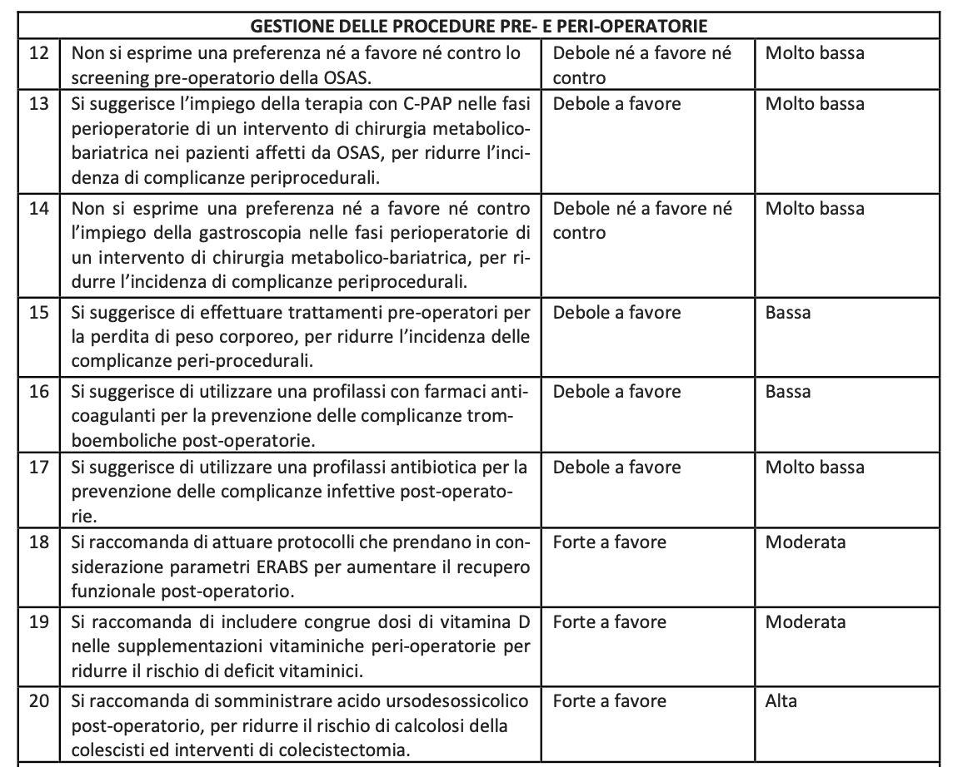
No trial
2 studi retrospettivi osservazionali
2 trial di piccole dimensioni ( no metanalisi)
No studi farmacoeconomia
No trial
No studi farmacoeconomia
4 trial (3 dieta e 1 BIB)
No studi farmacoeconomia
2 trial su RYGB
3 trial comparativi di farmaci
nessun trial su chirurgia bariatrica
1 trial in chirurgia addominale
no farmacoeconomia
6. trial: riduzione degenza e dolore
studi di faramcoeconomia :costo-efficace
5 trial
No studi farmacoeconomia ma costo basso supplementazione
11 trial
1 review su costo-efficacia

Slide 33
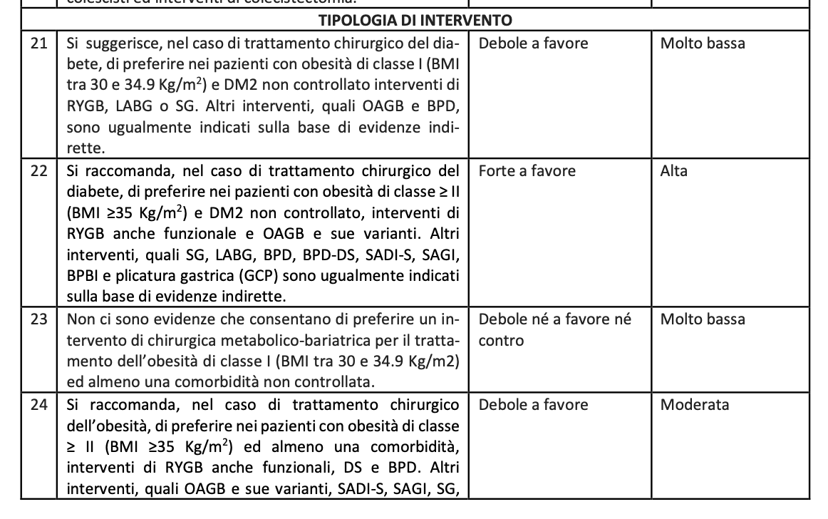
due trial che hanno utilizzato il LAGB, il RYGB e la SG
OAGB e BPD sono ugualmente indicati sulla base di evidenze indirette
Non differenze significative per quanto riguarda la sicurezza e la costo-efficacia dei vari interventi
17 trial
Non differenze di costo-efficacia dei vari interventi
3 trial
40 trial
Non si sono osservate differenze significative per quanto riguarda la costo-efficacia dei vari interventi
6 trial
Metanalisi complessa, difficile confronto delle procedure
Conclusioni da analisi indirette
No differenze in costo-efficacia

Slide 34
PICO 26 – Nei pazienti con obesità (BMI ≥30 kg/m2), la endoscopia bariatrica primaria è preferibile rispetto
ad interventi non chirurgici e non di endoscopia bariatrica primaria, per il trattamento dell’obesità?
17 trial:
Tutti gli interventi studiati (duodeno-jejunal bypass liner (DJBL), endoscopic sleeve gastroplasty (ESG), IGB, aspiration therapy (AT) e iniezione di tossina botulinica (BTA). ), eccetto che BTA, hanno mostrato significativi effetti sulla riduzione del peso corporeo e su alcuni outcome metabolici, anche se di entità non sempre clinicamente rilevanti (come ad esempio la perdita di peso a fine studio <10% del peso iniziale), con un aumento degli eventi avversi (legati alla endoscopia) sostanzialmente simile per differenti approcci endoscopici
pochi dati di letteratura per la farmaco-economia che sembra essere favorevole al trattamento endoscopico.

Slide 35
No trial
Solo studi osservazionali prospettici e retrospettivi.
Non trial
Esiste un unico studio osservazionale che confronta la chirurgia revisionale (SG e RYGB) con un approccio farmacologico (liraglutide, topiramato, orlistat, fentermina) che mostrano una superioirtà della chirurgia revisionale.

Slide 36
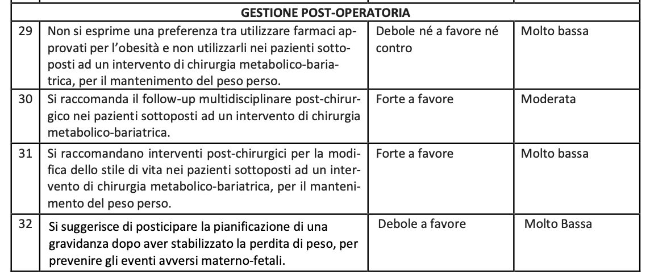
1 un unico trial
No studi farmacoeconomia
9 trial
1 studio farmaco economia
3 trial
1 studio di famracoeconomia
No trial
Metananalisi su 6 osservazioni
No studi di farmacoeconomia

Slide 37
Grazie per l’attenzione

